Slide 1

CHÀO MỪNG CÁC CON
ĐẾN VỚI TIẾT HỌC

Slide 2


Slide 3



Slide 4

Luyện tập
Viết đoạn văn kể lại một sự việc đã chứng kiến
hoặc tham gia

Slide 5
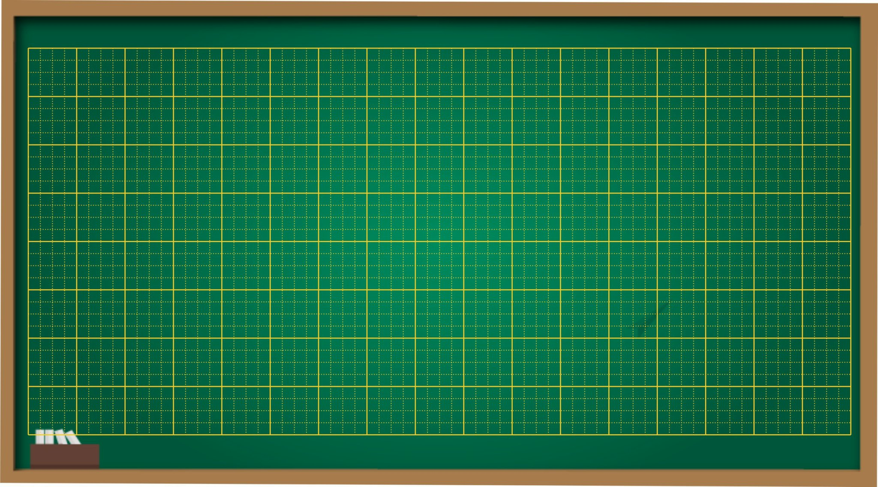
Thứ sáu ngày 21 tháng 2 năm 2025
Tiếng Việt
Viết đoạn văn kể lại một sự việc
đã chứng kiến hoặc tham gia.

Slide 6

KHÁM PHÁ

Slide 7
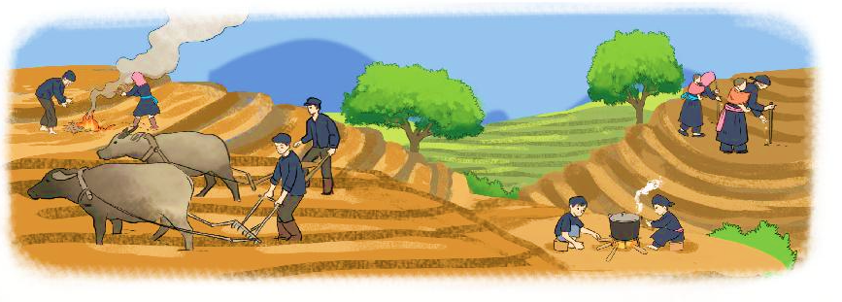
1
Nói về việc làm của từng người trong tranh.
Bức tranh vẽ khung cảnh ở đâu?
Trong tranh vẽ những ai? Mọi người đang làm gì?

Slide 8
Trên nương, mỗi người một việc. Người lớn đánh trâu ra cày. Các cụ già nhặt cỏ, đốt lá. Mấy chú bé bắc bếp thổi cơm. Các bà mẹ tra ngô. Các em bé ngủ khì trên lưng mẹ.
(Theo Tô Hoài)

Slide 9
Trên nương, mỗi người một việc. Người lớn đánh trâu ra cày. Các cụ già nhặt cỏ, đốt lá. Mấy chú bé bắc bếp thổi cơm. Các bà mẹ tra ngô. Các em bé ngủ khì trên lưng mẹ.
(Theo Tô Hoài)
Câu đầu tiên của đoạn văn nói về điều gì?
Câu đầu tiên nói về nơi sự việc đó diễn ra.

Slide 10
Trên nương, mỗi người một việc. Người lớn đánh trâu ra cày. Các cụ già nhặt cỏ, đốt lá. Mấy chú bé bắc bếp thổi cơm. Các bà mẹ tra ngô. Các em bé ngủ khì trên lưng mẹ.
(Theo Tô Hoài)
Những câu văn tiếp theo nói về điều gì?
Những câu văn tiếp theo nói về việc làm của từng người trong tranh.

Slide 11

THẢO LUẬN NHÓM

Slide 12


ĐẠI DIỆN NHÓM TRÌNH BÀY

Slide 13
Một buổi sáng đẹp trời, mọi người ra nương làm việc. Các bác nông dân cày ruộng, gieo hạt. Các em nhỏ đốt lửa nấu cơm
Nói từ 2 - 3 câu về việc làm của mọi người trong tranh.

Slide 14
Nói từ 2 - 3 câu về việc làm của mọi người trong tranh.

Slide 15
2
Viết 3 – 5 câu kể về một sự việc em đã chững kiến hoặc tham gia ở nơi em sống.
(1) Em đã tham gia hoặc chứng kiến việc gì? Ở đâu?
(4) Em có suy nghĩ gì khi chứng kiến (hoặc tham gia) việc đó?
Kể lại sự việc đã chứng kiến hoặc tham gia
(2) Có những ai đã tham gia việc đó?
(3) Những người tham gia đã làm gì? Làm như thế nào?

Slide 16

THẢO LUẬN NHÓM
Lưu ý:
Đúng yêu cầu
Đúng trình tự gợi ý
Diễn đạt câu rõ ý.

Slide 17

CHIA SẺ
Tiêu chí nhận xét:
- Đúng yêu cầu (nội dung, số câu)
- Cách dùng từ, diễn đạt câu.

Slide 18
Viết 3 – 5 câu kể về một sự việc em đã chững kiến hoặc tham gia ở nơi em sống.
2
(1) Em đã tham gia hoặc chứng kiến việc gì? Ở đâu?
Sáng chủ nhật vừa rồi, em cùng với các bạn trong xóm đã tham gia dọn vệ sinh nơi mình ở.
(2) Có những ai đã tham gia việc đó?
Từ sáng sớm, khi vừa thức giấc, em đã nghe tiếng gọi nhau của các bạn.
(3) Những người tham gia đã làm gì? Làm như thế nào?
Sau khi chuẩn bị cho mình một cây chổi, em cùng các bạn đến nơi đầu xóm để bắt đầu công việc của mình. Chúng em, người thì quét, người thì hót rác, người làm sạch cỏ dại ở các bồn cây. Một lúc sau thì con đường đã sạch bong, không còn một cọng rác nào.
(4) Em có suy nghĩ gì khi chứng kiến ( hoặc tham gia ) việc đó?
Em rất vui khi được góp sức mình làm đẹp con đường nơi mình ở.
Notes:
Người soạn tự viết để tham khảo. Thầy cô có thể thay nếu thấy chưa phù hợp ạ.

Slide 19
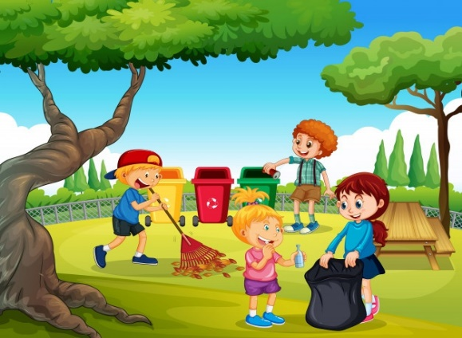
BÀI THAM KHẢO
Sáng chủ nhật vừa rồi, em cùng với các bạn trong xóm đã tham gia dọn vệ sinh nơi mình ở. Từ sáng sớm, lúc vừa thức giấc em đã nghe tiếng gọi nhau của các bạn. Sau khi chuẩn bị cho mình một cây chổi, em cùng các bạn đến nơi đầu xóm để bắt đầu công việc của mình. Chúng em, người thì quét, người thì hót rác, người làm sạch cỏ dại ở các bồn cây. Một lúc sau thì con đường đã sạch bong, không còn một cọng rác nào. Em rất vui khi được góp sức mình làm đẹp con đường ở nơi mình ở.
Notes:
Người soạn tự viết để tham khảo. Thầy cô có thể thay nếu thấy chưa phù hợp ạ.

Slide 20
Khi kể về 1 sự việc mà em đã chứng kiến hoặc tham gia nêu được các nội dung sau:
+ Nơi mình chứng kiến sự việc
+ Những người tham gia sự việc
+ Họ đã tham gia sự việc đó như thế nào?
+ Suy nghĩ của bản thân em sau khi tham gia, chứng kiến sự việc đó.
Vậy muốn kể về 1 sự việc mà em đã chứng kiến hoặc tham gia thì mình cần nêu được những nội dung gì?

Slide 21










Để viết tốt đoạn văn các con cần
lưu ý gì?
Lưu ý khi viết:
+ Đoạn văn viết về một sự việc mà các em đã chứng kiến hoặc tham gia ở nơi em sống.
+ Đoạn văn viết từ 3 – 5 câu.
+ Đầu câu viết hoa, cuối cầu sử dụng dấu câu phù hợp;
+ Câu đầu tiên viết lùi vào một ô;
+ Tư thế ngồi viết,...
Notes:
Bài giảng thiết kế bởi: Hương Thảo - tranthao121006@gmail.com

Slide 22
Ngoài việc đúng, đủ nội dung ra thì để viết đoạn văn hay các con cần chú ý điều gì?
Notes:
Bài giảng thiết kế bởi: Hương Thảo - tranthao121006@gmail.com

Slide 23
Khi viết đoạn văn, viết đúng yêu cầu của đề bài, viết đủ số câu, cuối câu có dấu chấm dùng thêm từ gợi tả, gợi cảm, từ bộc lộ cảm xúc cho đoạn văn hay hơn.

Slide 24
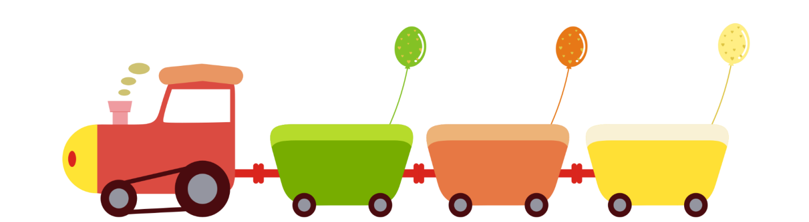
BÀI THAM KHẢO
Vừa qua, em được tham gia hội làng. Vào ngày hội, mọi người đều diện lên mình những bộ trang phục đẹp để đi hội. Nhiều trò chơi dân gian được tổ chức như đấu vật, đánh đu, kéo co… Tại bờ sông, các liền anh, liền chị hát đối đáp trên thuyền thu hút đông đảo khán giả thưởng thức. Tiếng hò reo, cổ vũ vô cùng nhiệt tình. Không khí của hội làng rất nhộn nhịp. Em cảm thấy vô cùng thích thú.

Slide 25
BÀI THAM KHẢO
Trên đường tới sân bóng, em nhìn thấy một bà cụ đang xách một túi đồ trông có vẻ rất nặng. Bỗng nhiên, một vài thanh niên đi qua va vào bà cụ. Túi đồ bị rơi xuống đường nhưng chẳng có ai quay lại nhặt đồ giúp bà. Thấy vậy, em liền chạy tới nhặt và xách túi đồ lên giúp bà. Xong xuôi, bà cụ nhìn em mỉm cười rồi cảm ơn. Em cảm thấy rất vui vì đã làm được một việc tốt.

Slide 26
BÀI THAM KHẢO
Nhân ngày 20-11, chúng em được xem một buổi biểu diễn tại rạp xiếc Trung Ương. Đó là buổi diễn xiếc nhưng có xen lẫn những tiết mục hài rất vui nhộn. Có rất nhiều tiết mục như biến các vật dụng khăn, trái táo thành chim bồ câu; tung hứng; khỉ đi xe đạp; gấu nhảy cầu... Trong số đó, em ấn tượng nhất là tiết mục nuốt gươm. Thanh gươm dài gần nửa mét đã được nghệ sĩ xiếc nuốt trọn chỉ còn lại cái cán. Tiết mục làm ai cũng hồi hộp và đến khi kết thúc thì mọi người mới thở phào, kèm theo đó là những tràng pháo tay không ngớt. Với những tiết mục đặc sắc đến từ các nghệ sĩ, em rất mong sẽ có thể quay trở lại đây vào một ngày không xa.

Slide 27


VIẾT BÀI

Slide 28
ĐỌC BÀI

Slide 29
Tiêu chí nhận xét
+ Bài viết của bạn đã đúng yêu cầu chưa?
+ Bài bạn có gì hay? Hay ở chỗ nào?
+ Bài bạn có lỗi sai chính tả không?

Slide 30


Dặn dò
Về nhà kể thêm một số sự việc khác mà các em đã chứng kiến hoặc tham gia ở nơi em sống cho người thân nghe.

Slide 31
Tạm biệt và hẹn gặp lại
các con vào những tiết học sau!

Slide 33
2
Viết 3 – 5 câu kể về một sự việc em đã chững kiến hoặc tham gia ở nơi em sống.
(1) Em đã tham gia hoặc chứng kiến việc gì? Ở đâu?
(4) Em có suy nghĩ gì khi chứng kiến (hoặc tham gia) việc đó?
Kể lại sự việc đã chứng kiến hoặc tham gia
(2) Có những ai đã tham gia việc đó?
(3) Những người tham gia đã làm gì? Làm như thế nào?

Slide 34
Viết 3 – 5 câu kể về một sự việc em đã chứng kiến hoặc tham gia ở nơi em sống.
2
(1) Em đã tham gia hoặc chứng kiến việc gì? Ở đâu?
Sáng chủ nhật vừa rồi, em cùng với các bạn trong xóm đã tham gia dọn vệ sinh nơi mình ở.
(2) Có những ai đã tham gia việc đó?
Từ sáng sớm, khi vừa thức giấc, em đã nghe tiếng gọi nhau của các bạn.
(3) Những người tham gia đã làm gì? Làm như thế nào?
Sau khi chuẩn bị cho mình một cây chổi, em cùng các bạn đến nơi đầu xóm để bắt đầu công việc của mình. Chúng em, người thì quét, người thì hót rác, người làm sạch cỏ dại ở các bồn cây. Một lúc sau thì con đường đã sạch bong, không còn một cọng rác nào.
(4) Em có suy nghĩ gì khi chứng kiến ( hoặc tham gia ) việc đó?
Em rất vui khi được góp sức mình làm đẹp con đường nơi mình ở.
Notes:
Người soạn tự viết để tham khảo. Thầy cô có thể thay nếu thấy chưa phù hợp ạ.

